Slide 1

Проект по главе “Pygame”
Создание оффлайн приложения для быстрого подбора рецептов
Создание игры "Ninja Fight" с использованием "Pygame"
Работу выполнил: Якушин Артём
Руководитель: Захаров Дмитрий Владимирович
Северодвинск 2024

Slide 2
Проблема и актуальность
Компьютерные игры играют важную роль в современном обществе. Они не только развлекают людей, но и способствуют развитию различных навыков и умений.

Slide 3
Цель и задачи
Цель: Создать игру на языке программирования "Python" с использованием "Pygame" за 1 месяц.
Задачи: 1) Создать план работы игры.
2) Найти спрайты для игры.
3) Написать код для игры.
4) Тестирование игры на ошибки.
5) Исправление ошибок.

Slide 4
Этапы работы над проектом
Создание плана работы игры по которому идёт дальнейшие написание кода.
Создание тестового кода с примером гемплея.
Создание интерфейса.
Создание персонажей.
Добавление звуков и музыки.
Выявление и устранение ошибок.

Slide 5

Структура config.txt
Ник 1 игрока.
Ник 2 игрока.
Номер скина 1 игрока.
Номер скина 2 игрока.
Значение музыки True/False.

Slide 6
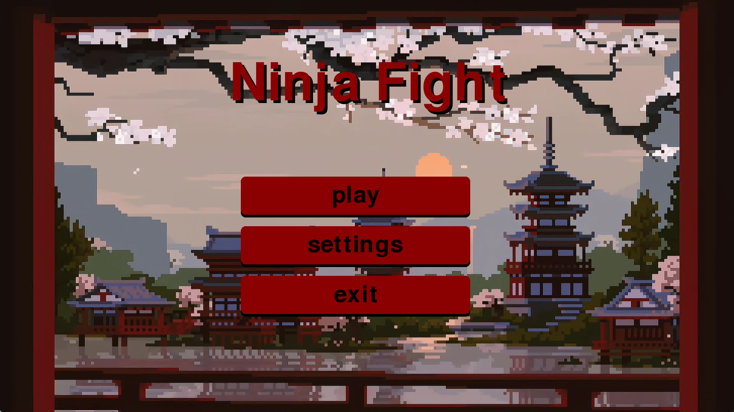
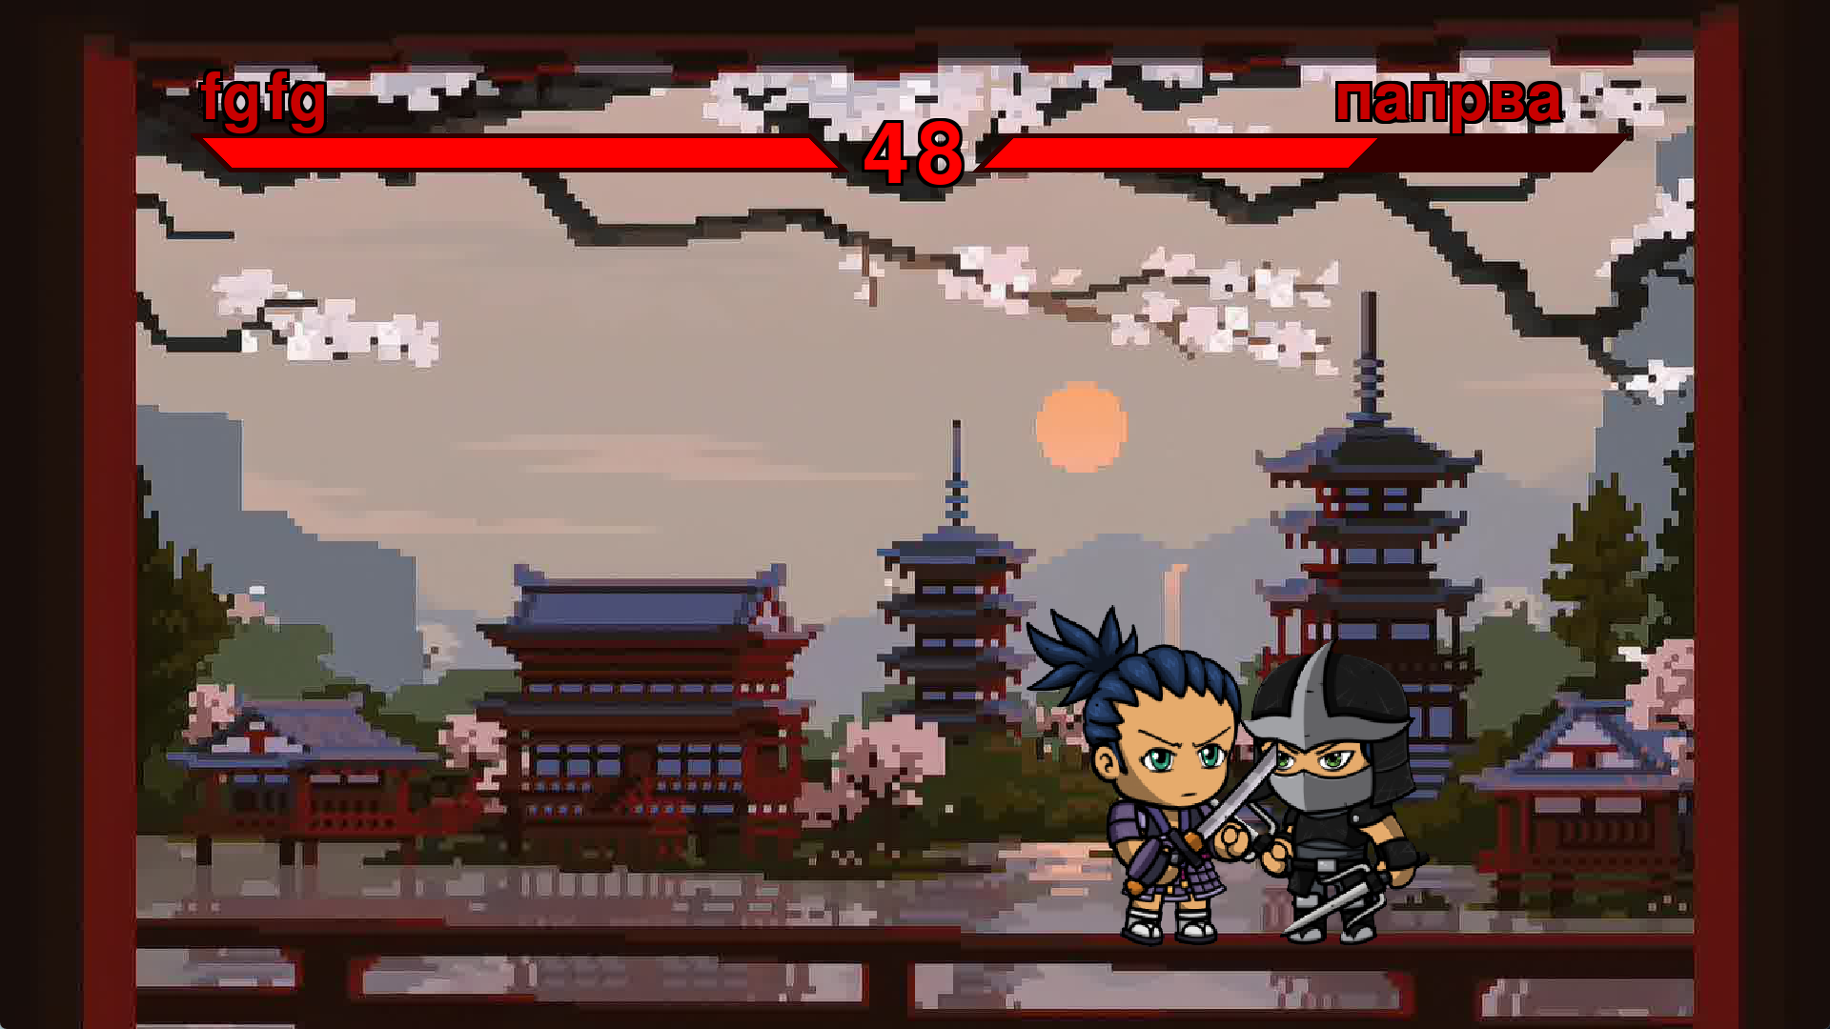
Интерфейс игры

Slide 7
Используемые материалы
В игре используется библиотека Pygame для создания геймлпея.
Проект создавался с использованием спрайтов с сайта opengameart.org.
Музыка и звуки взяты из игры shadow fight.
Для создания игры использовался PyCharm.
Игра использует текстовый файл config.txt для хранения
информации.

Slide 8
Заключение
Игра имеет большие перспективы и отличный фундамент для развития. Например, добавить больше персонажей.
В проекте получилось реализовать все задуманные цели и задачи.
Написание данного проекта это очень хороший опыт, который поможет в будущем проектировании.

Slide 9
Спасибо за внимание!

